Slide 1
Periode 4 Groene Retail
27 maart2023

Slide 2
Klantengedrag / klantentypen
Je hebt verschillende typen klanten
Ieder type klant heeft zijn eigen gedrag en eigenschappen
Waaraan herken je verschillende typen klanten?
Welke type klant of verkoper ben jij eigenlijk?

Slide 3
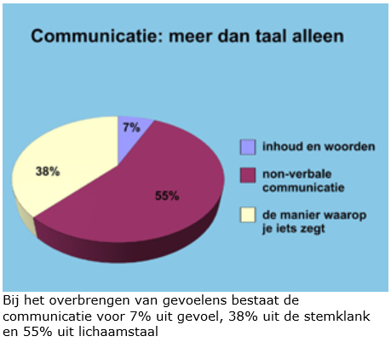
Verbaal, spreken
Woorden
Non verbaal
Lichaamsgebaren, houding, de manier waarop je iets zegt, gezichtsuitdrukking
Luisteren

Slide 4
Groep 1 | Groep 2 | Groep 3 | Groep 4
Rens Stevie Brianna Merrin | Michelle Joris Bas Jessica | Quirijn Nikita Berdine Tim | Bastiaan Rosa Luuk Maarten
De haastige klant De patser | De besluiteloze klant De kletskous | De kritische klant De verlegen klant | De zoekende klant De zelfverzekerde klant

Slide 5
Welk non-verbale communicatie laat de klant zien?
Welke verbale communicatie gebruikt de klant
Intonatie?
Op welke manier benader je dit type klant?

Slide 6
Consumentenbehoeften
Consumenten kopen producten om verschillende redenen.
Noem een paar redenen om producten aan te schaffen:

Slide 8
Koopwens versus koopmotief
Koopmotief: Reden waarom de klant het wil kopen b.v.: Cadeau voor iemand Iets ter vervanging willen kopen Iets nieuws willen hebben Sfeer in huis Noodzaak | Koopwens: Wat wil de klant kopen: Boeket / plant / boek BBQ / parasol Bloempotten Kerstdecoratie / bloemen Ongediertemiddel / kattenvoer / tuinslang

Slide 10
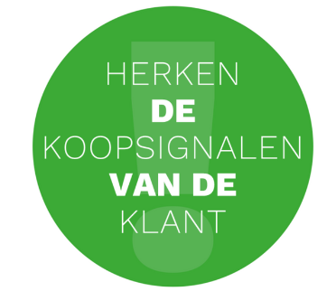
Koopsignalen
Glimlachen
Geïnteresseerd kijken
Open houding naar verkoper
Producten aanraken
Veranderen van huidskleur (rode vlekken )
Wat is de prijs?
Wat is de levertijd?
Welke kleuren?
Hoe lang is de garantie?

Slide 11
De klant stelt vragen over het product. Van gebruiksmogelijkheden tot garantie:
De klant wil meer weten over jou en/of jouw bedrijf. Vragen gericht op expertise, projecten en referenties
De klant herhaalt jouw woorden. Als een klant bepaalde informatie herhaalt is dat een koopsignaal.
De klant stelt vragen over bestellen, leveren en betalen. Dit gaat over vertrouwen in jou als leverancier
De klant vertelt over eigen ervaringen. Het delen van eigen ervaringen is een goed teken: de klant voelt genoeg vertrouwen om zelf actief informatie te delen.
De klant geeft non-verbale koopsignalen. Voorover leunen, oogcontact, glimlachen, kin aanraken
De klant raakt een brochure of product aan. De klant zoekt letterlijk toenadering

Slide 13
Klachtenmanagementsysteem_AW.pdf (mvosolutions.nl)
Waarom klachten van klanten goed zijn voor je bedrijf (superoffice.nl)

